Slide 1
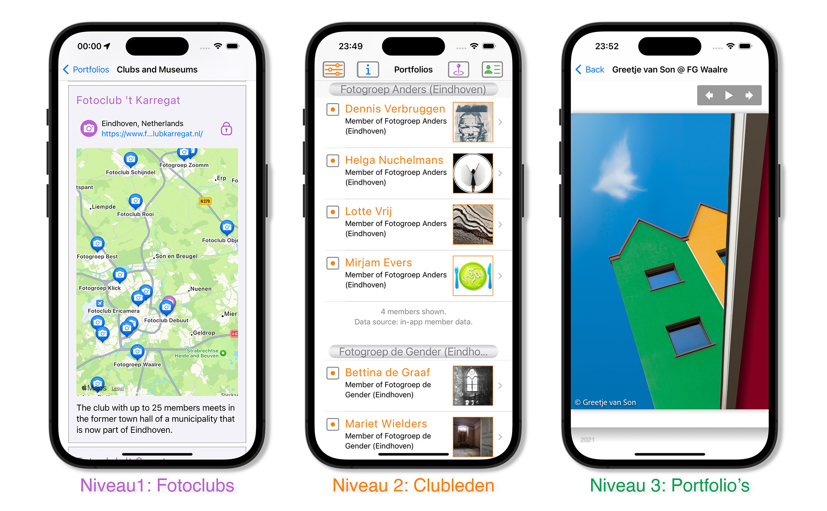
Fotoclub Hub app Portfolio’s van leden van fotoclubs
Club concept staat centraal (i.t.t. Squarespace, Glass.photo, 500px…)
Geen social media (i.t.t. Flickr, Facebook, Ex-Twitter…)
Centrale ingang naar geselecteerd werk van b.v. 100+ clubs
Niet beperkt tot Fotobond of zelfs Nederland (tweetalig)
Ook website integratie
Zusterapp genereert HTML pagina’s
Onderhoud gegevens: clubs beheren eigen lijsten (dus decentraal)
Gefaseerde deelname: club kan in eigen tempo meedoen
Onderhoud software: samenwerking via github.com/vdhamer
Gratis: geen drempel om het te gebruiken
Gratis: noodzakelijk voor de vrijwilligers in “open source”
Peter van den Hamer
17 Feb 25

Slide 2
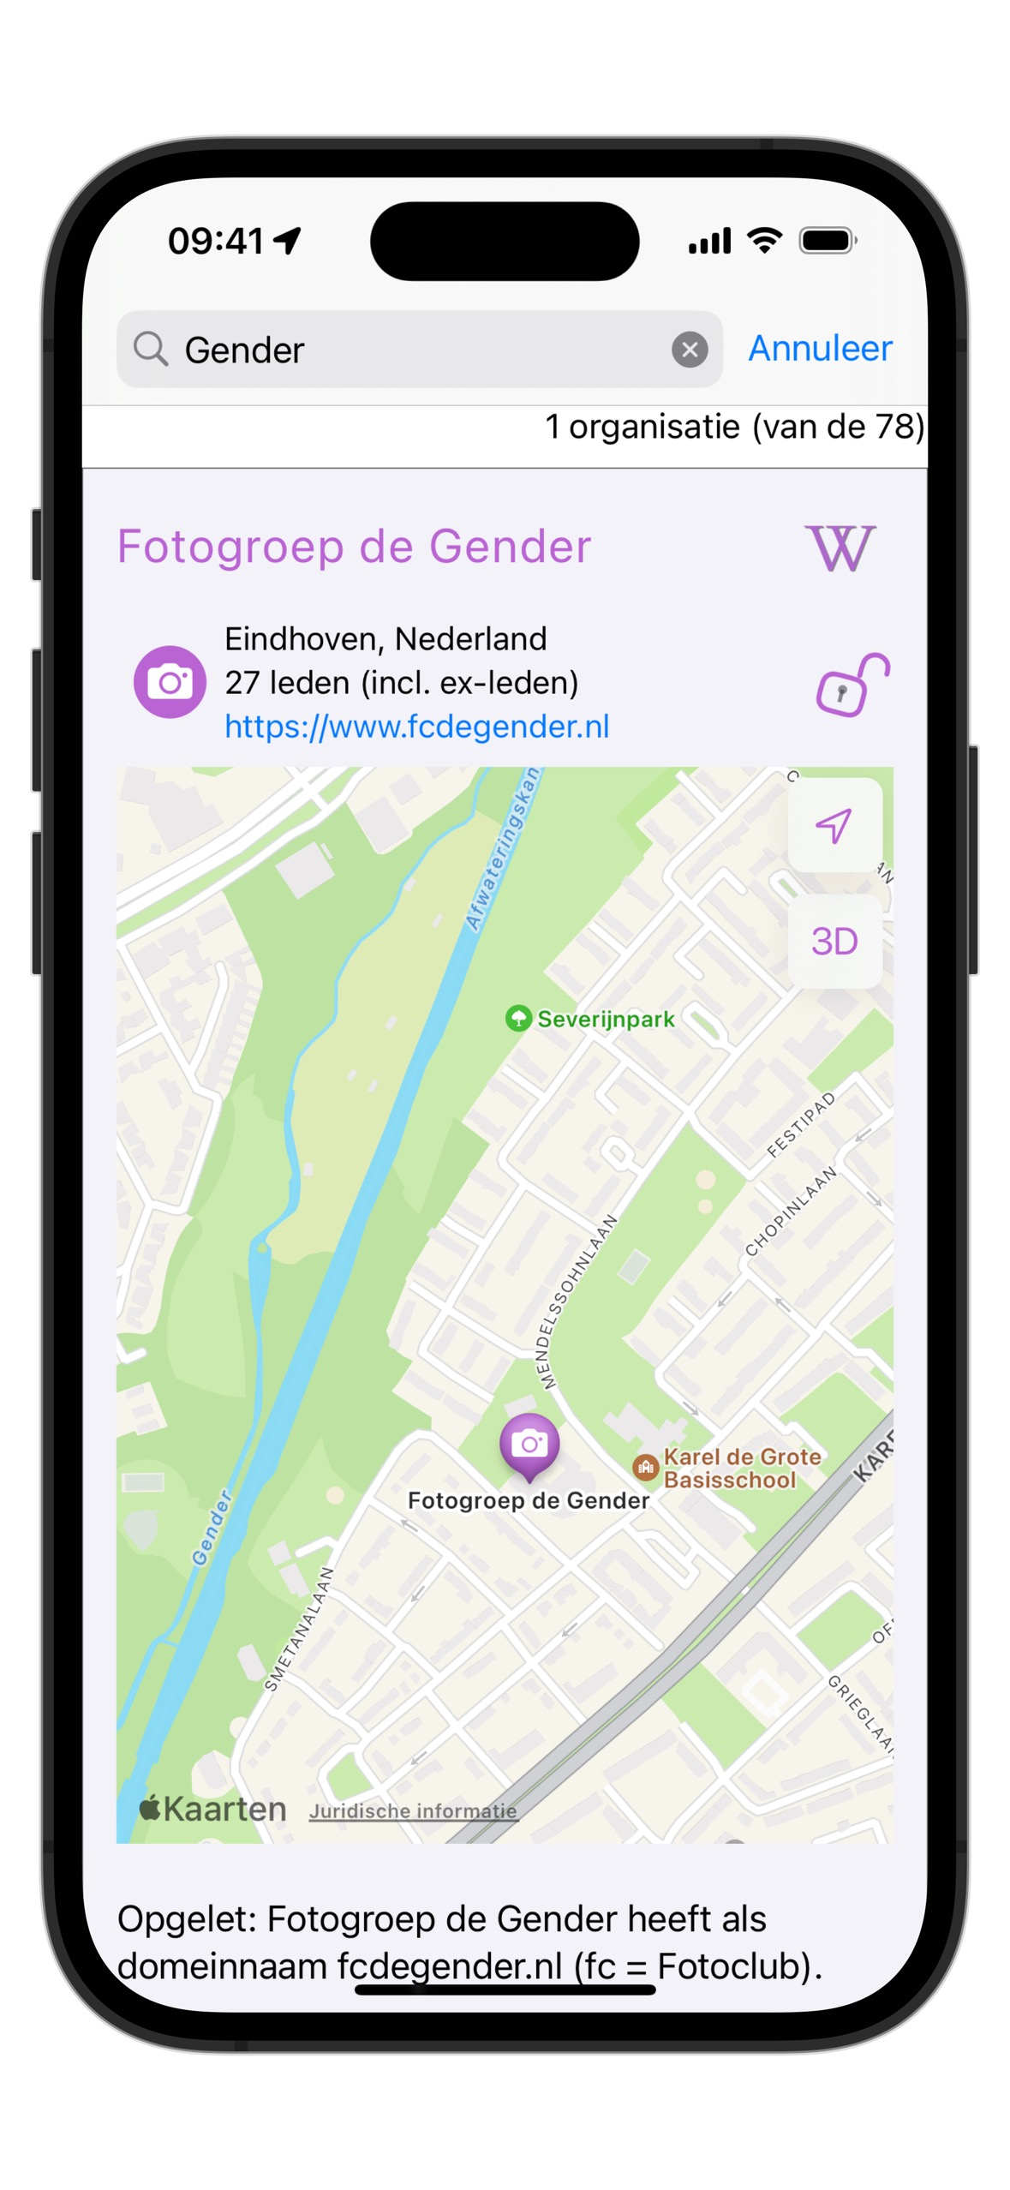
Praktische gegevens
App voor iPhone en iPad (en Mac en Vision Pro)
Zuster app “Fotoclub App HTML” voor Website ondersteuning (Android, Windows, macOS,…)
Meerdere fotoclubs
Momenteel 100 app gebruikers → 2k (NL, app & web)? → 100k (app & web)??
Werkt wereldwijd: Nederlandtalig & Engelstalig
Staat in Apple App Store
Uitleg/documentatie binnen de app zelf
Meer uitgebreide documentatie op Github (engelstalig)
Ruim 7000 regels broncode (.swift) + 3000 regels data (.json)
Enkele jaren in ontwikkeling (update meer of minder maandelijks)

Slide 3
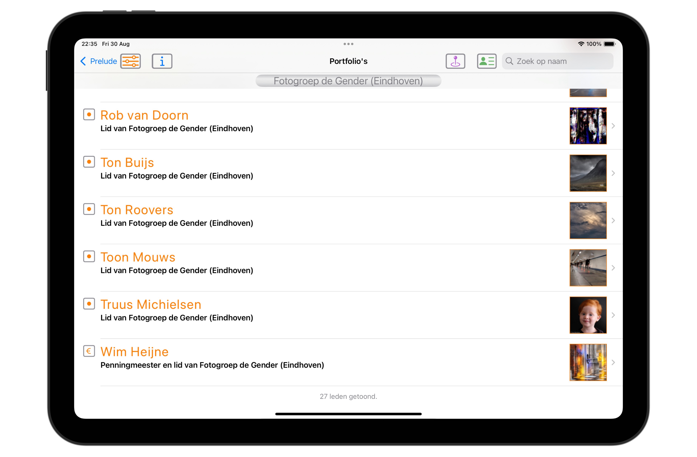
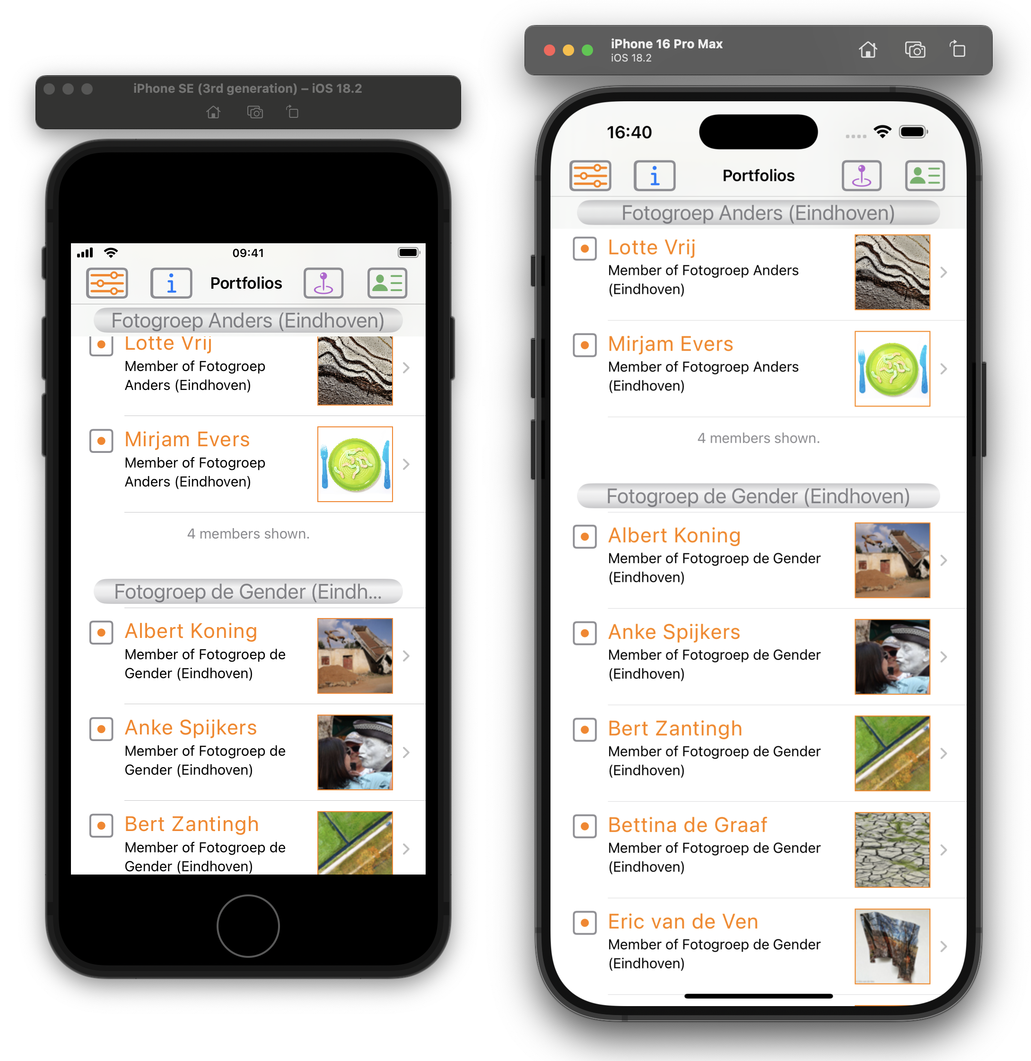
Clubs en hun leden (“Portfolio’s”)
iPhone SE gen 3 EN / iOS 18.2
iPad 10th gen NL / iOS 18.1
iPhone 16 Pro Max
EN / iOS 18.2

Slide 4
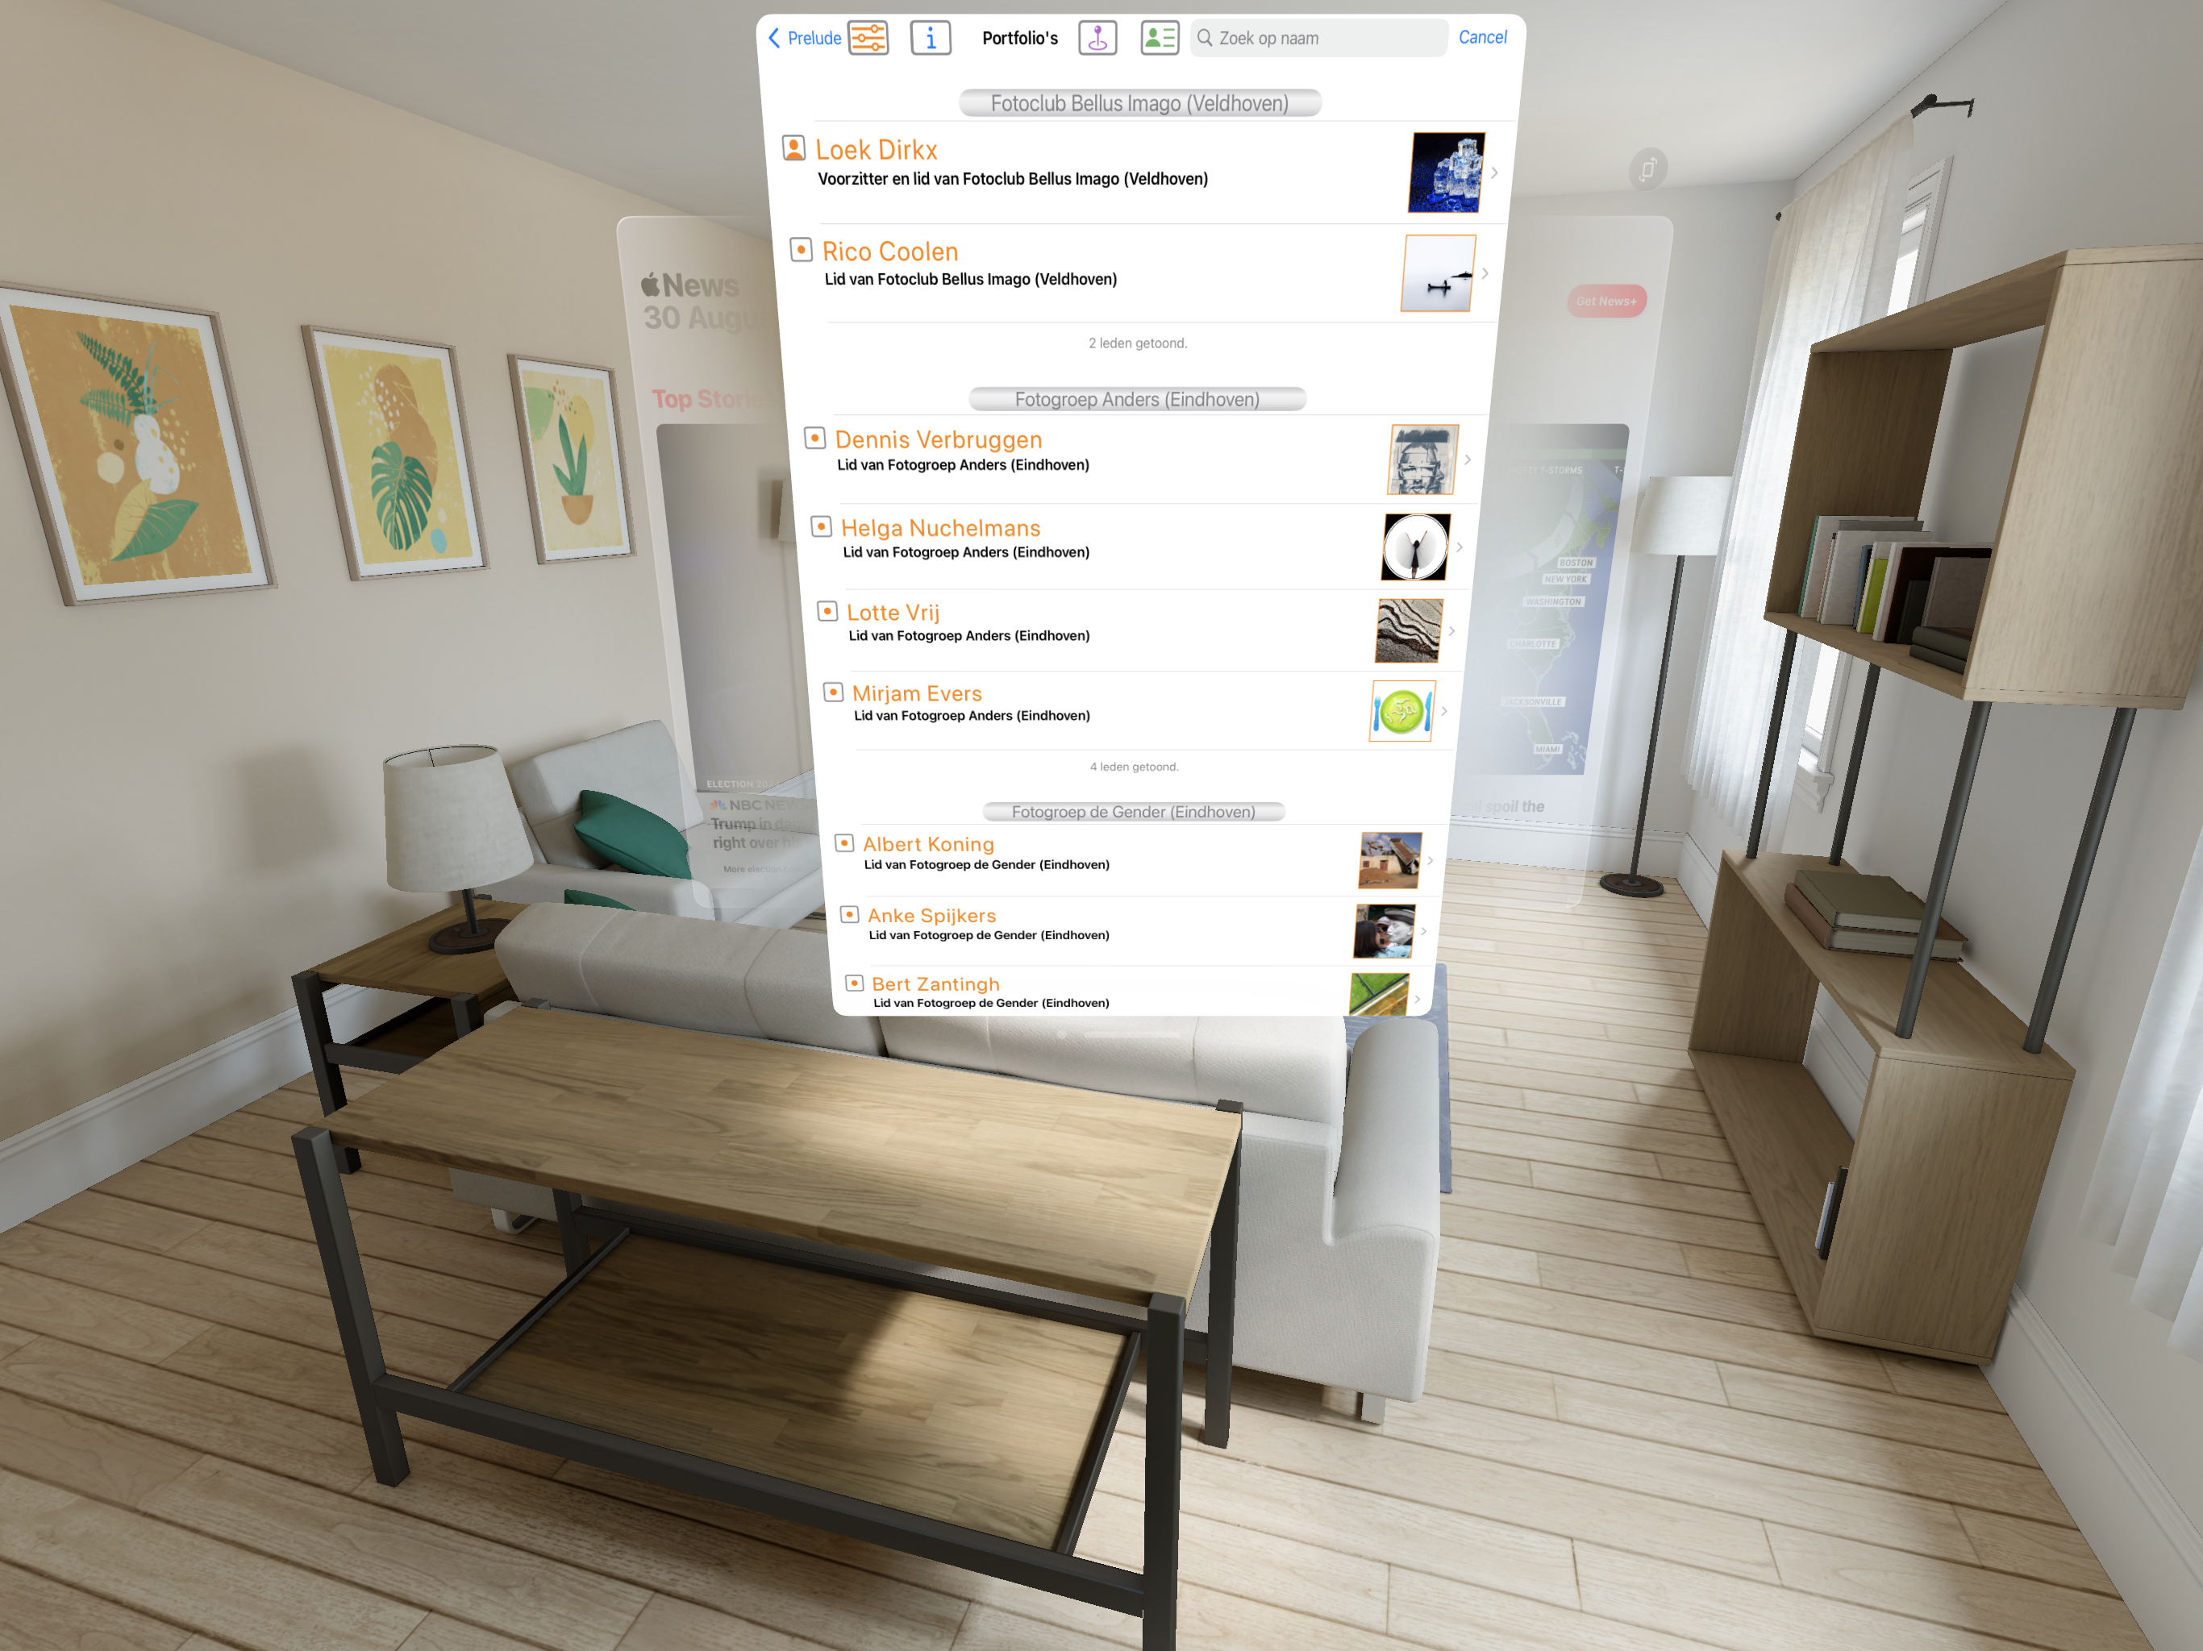
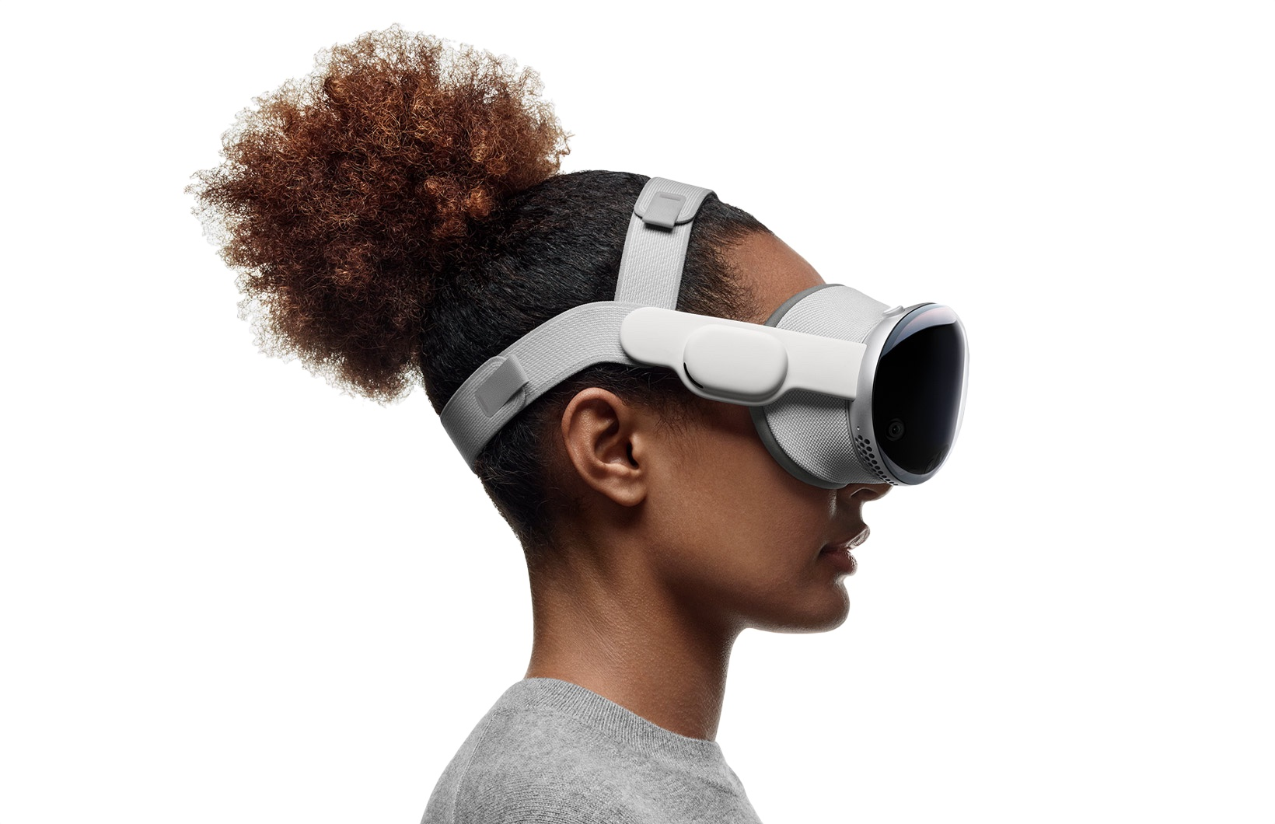
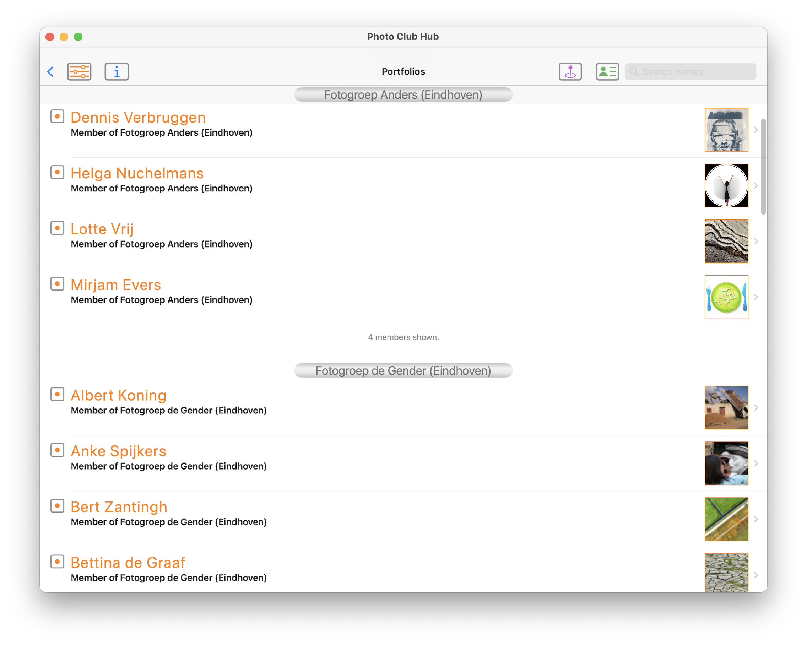
Vision Pro
Mac
Mac Studio NL / MacOS
Vision Pro NL / VisionOS 2.0 beta

Slide 5
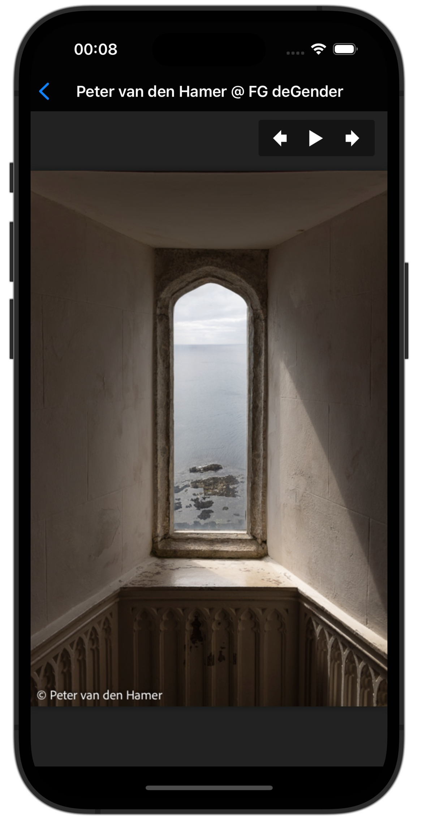
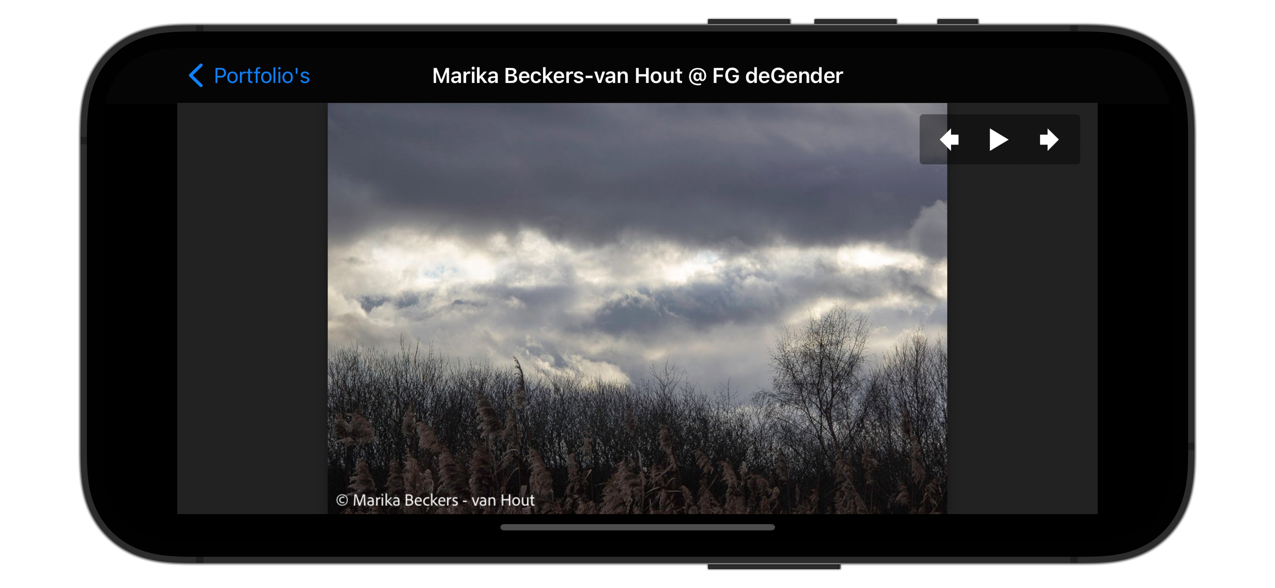
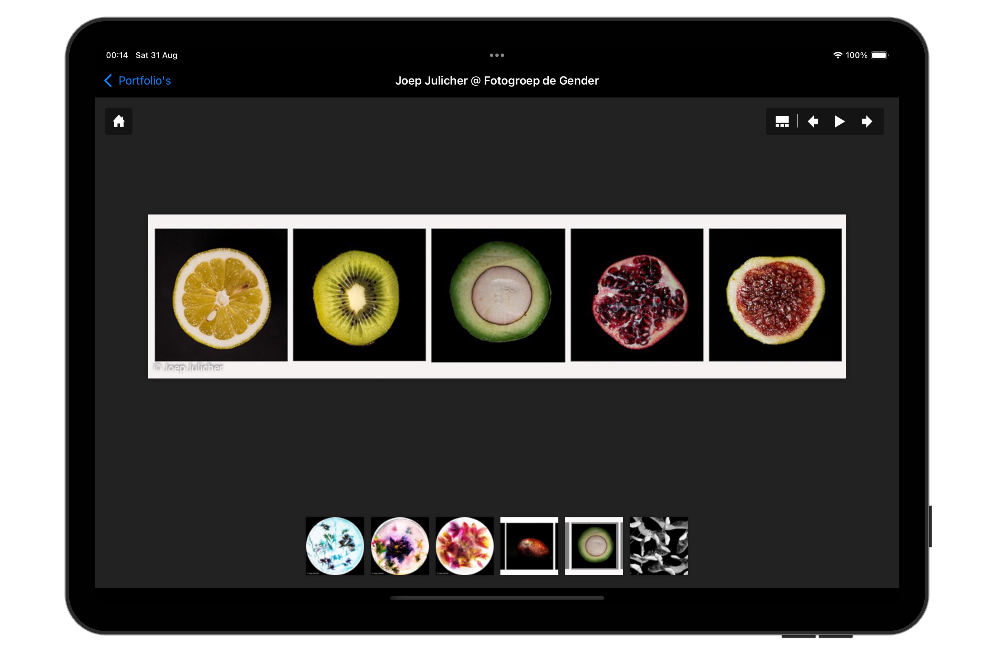
Portfolio’s

Slide 6
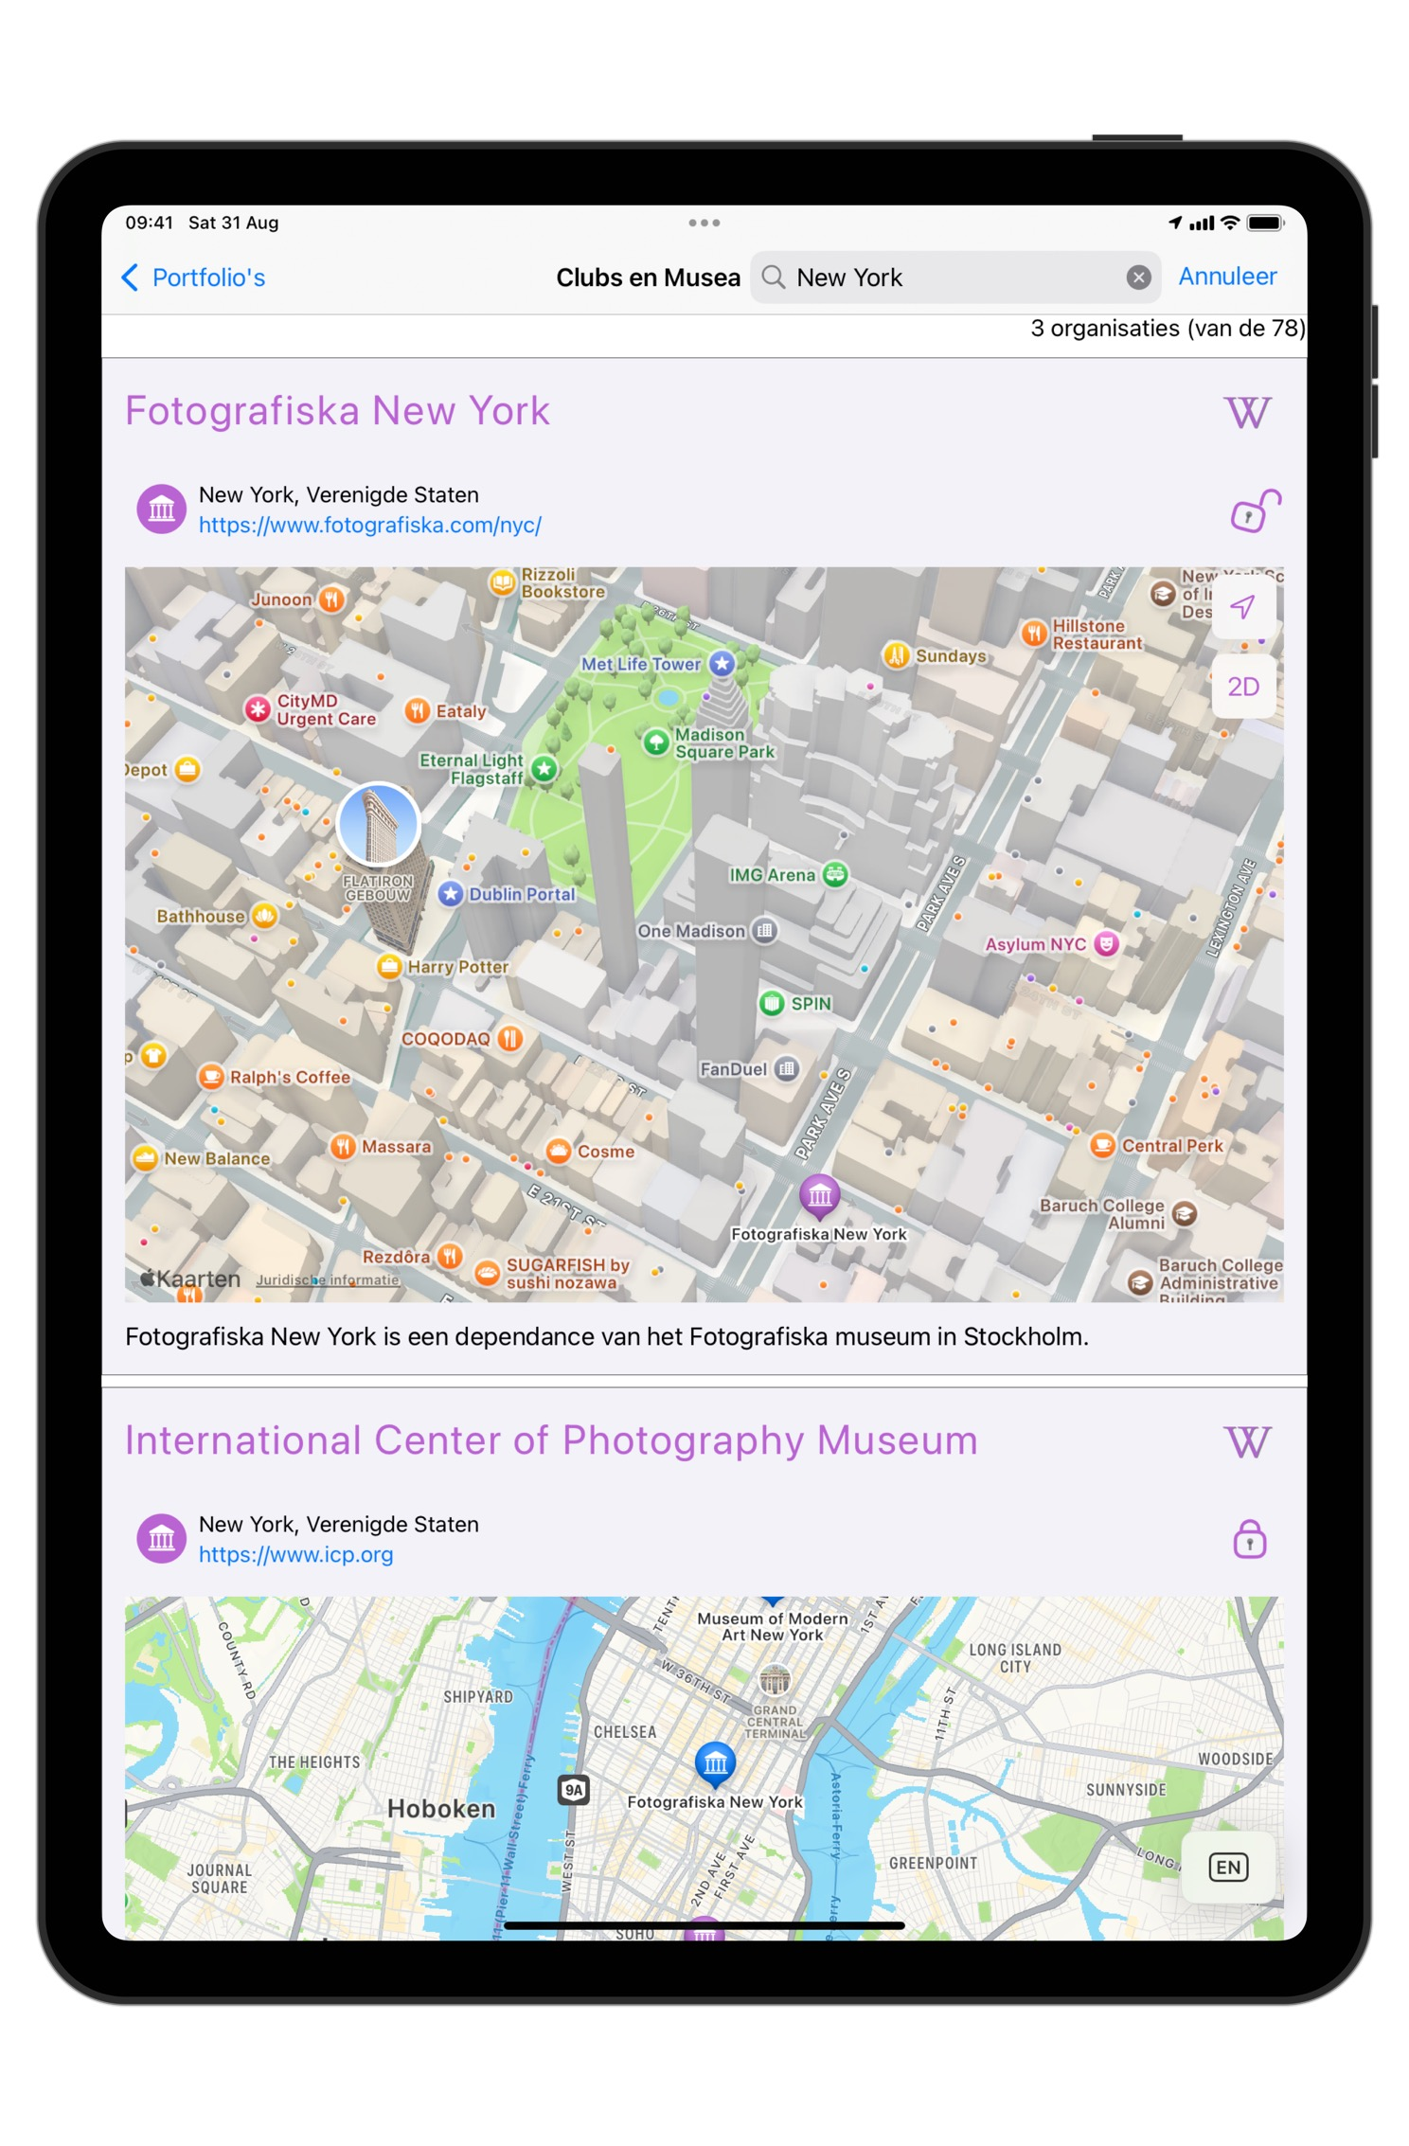
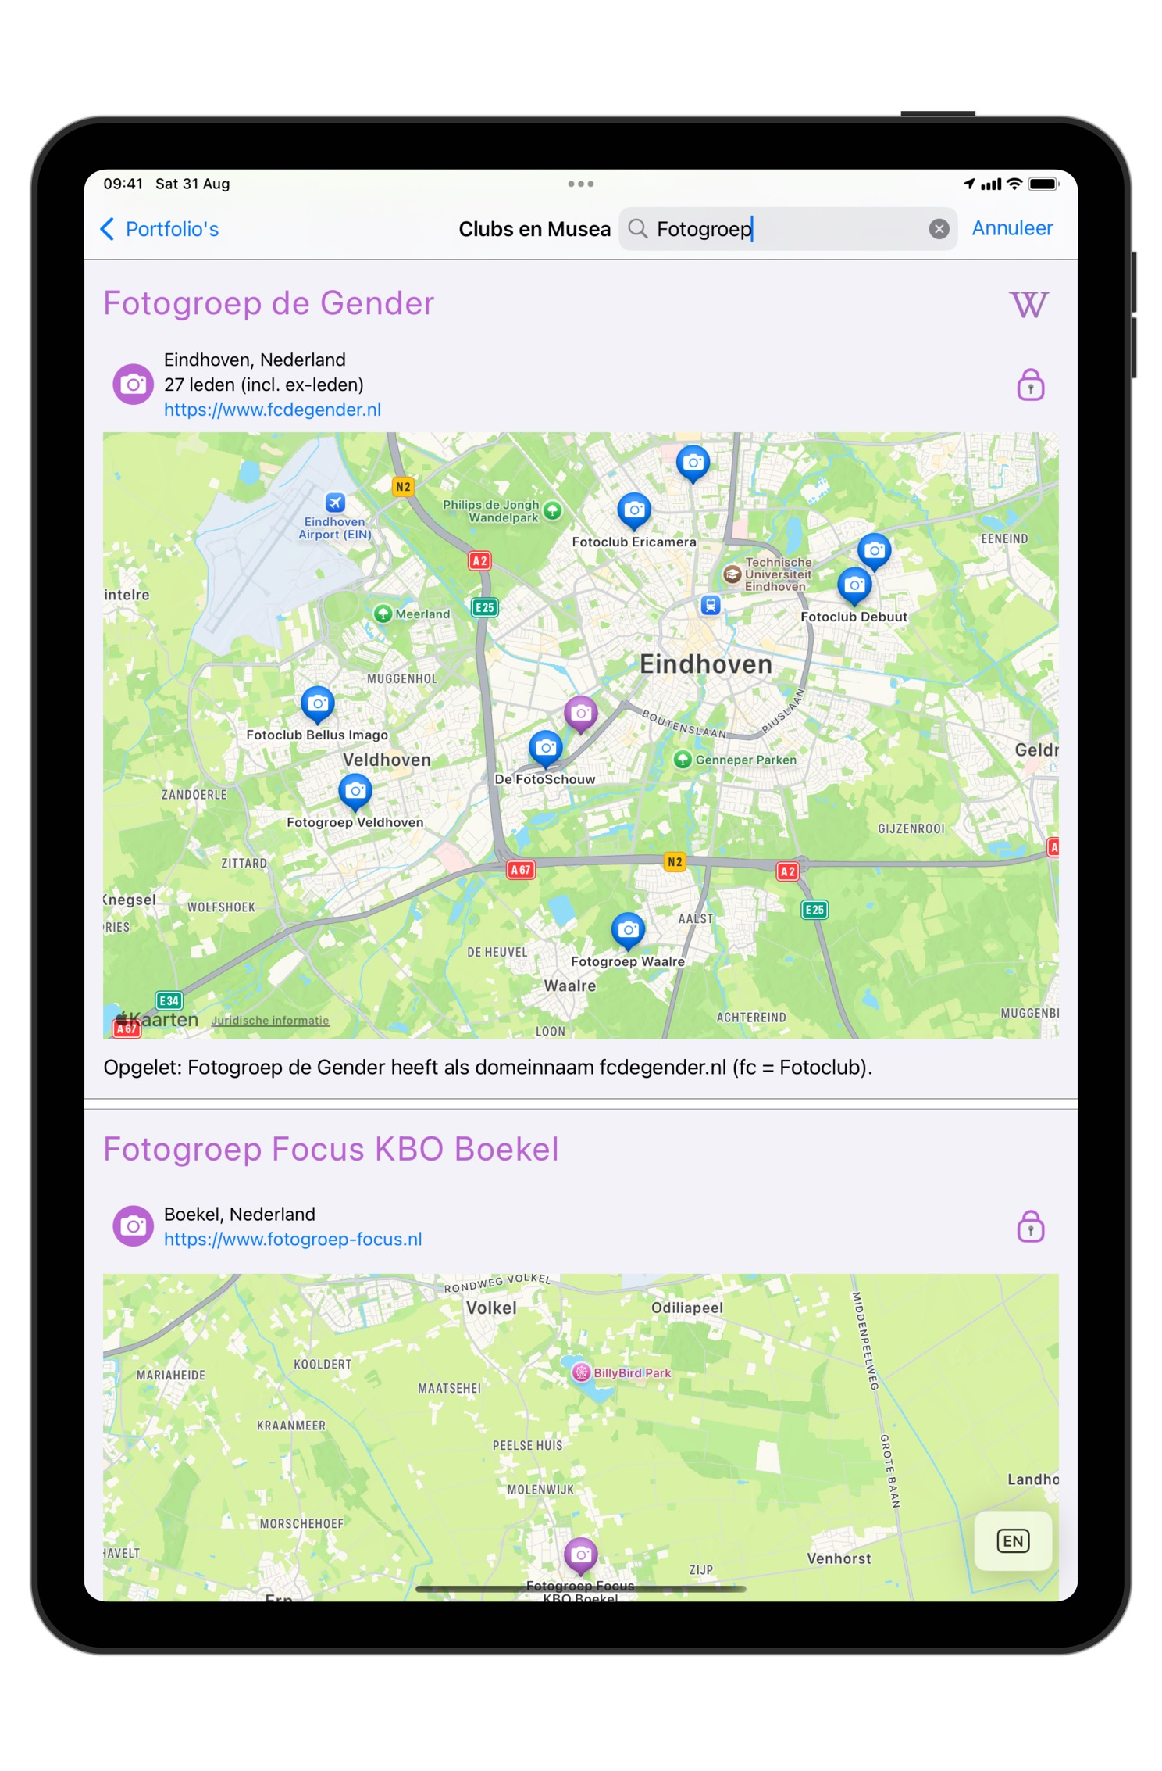
67 clubs in regio “Brabant Oost”
z

Slide 7
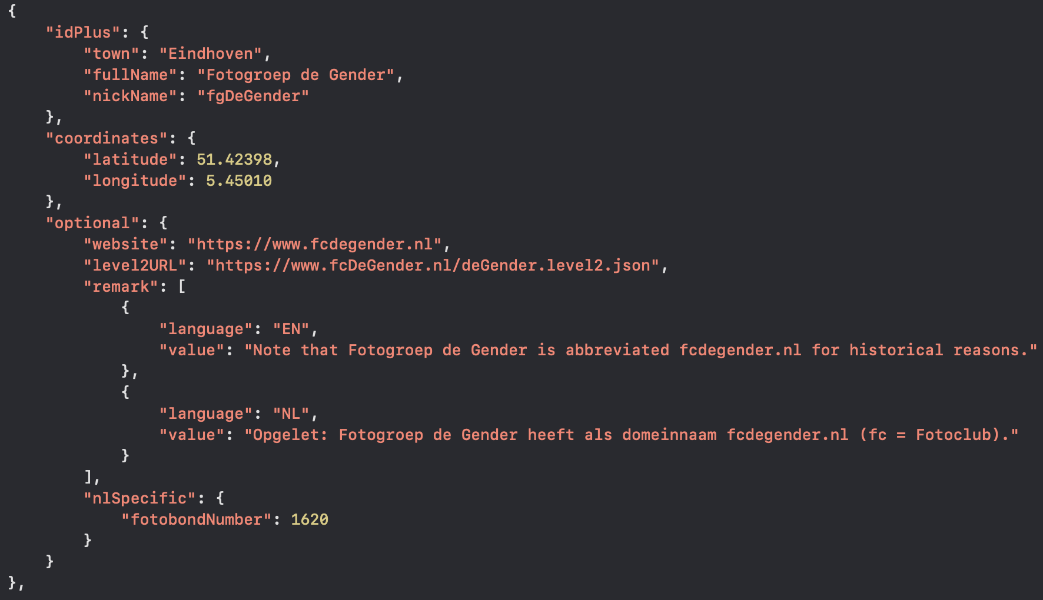
Niveau 1: hoe voeg je clubs toe?
Club in root.level1.json
Link naar Level 2
Bestand staat op een vaste centrale plek (met centraal beheer).
Alleen namen, gemeente en coordinaten zijn verplicht.
Nieuwe club: (in principe) alleen technische controle van Level 1 info.
Q: waarom is idPlus.town verplicht? A: voor clubs met dezelfde naam
Q: hoe komt app aan “Nederland” of “Netherlands”? A: via coordinaten
Q: kan club zelf “remark” of “coordinates” aanpassen? A: ja (via Level2 bestand)

Slide 8
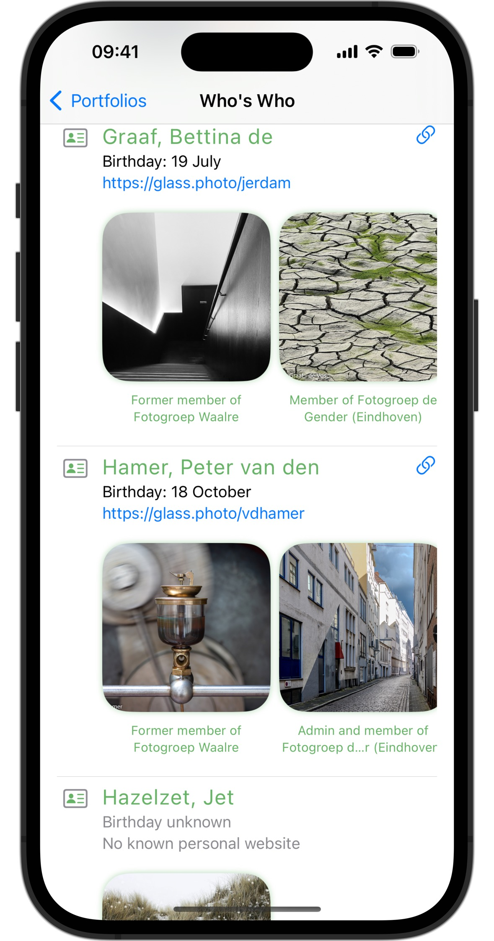
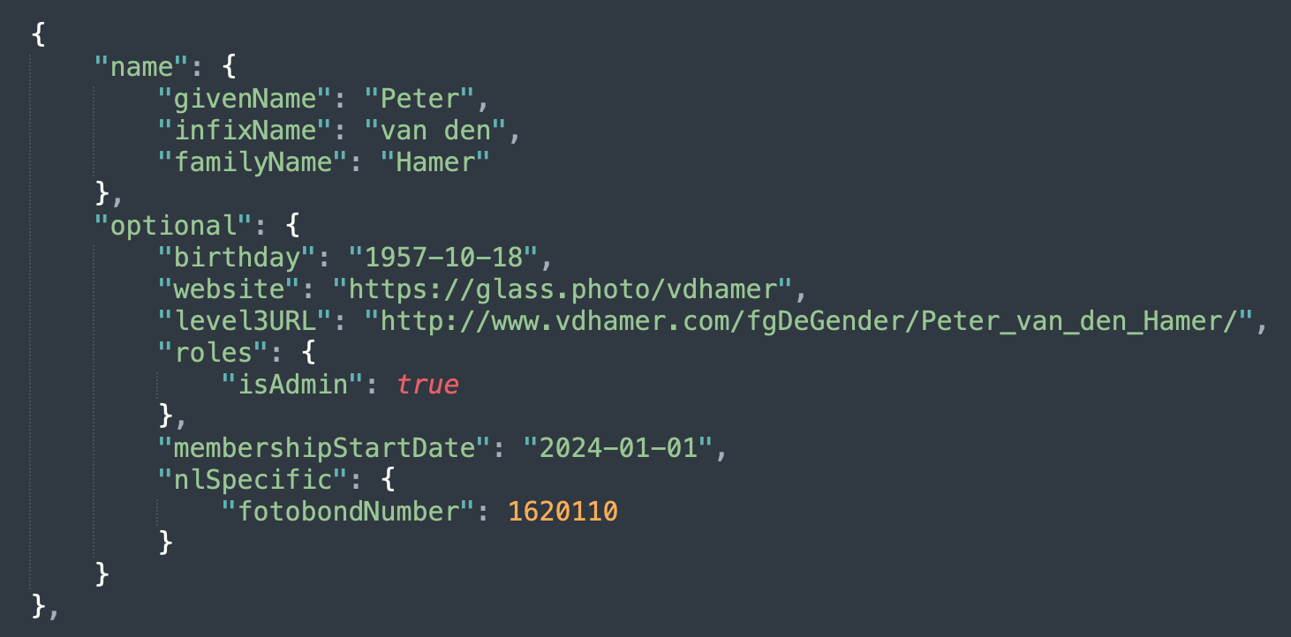
Niveau 2: hoe voegt men clubleden toe?
Lid in fgDeGender.level1.json
De club mag dit bestand zelf aanmaken, opslaan en bijhouden.
Het bestand staat liefst op de club website.
B.v. zelfde manier als Wordpress media files ondersteunt.
Bestand mag ex-leden bevatten. Een ex-lid heeft een membershipEndDate.
Eenzelfde fotograaf mag in meerdere clubs voorkomen (b.v. vorige club).
Geboortejaar wordt nu niet gebruikt en mag b.v. gelijk zijn aan 9999.

Slide 9
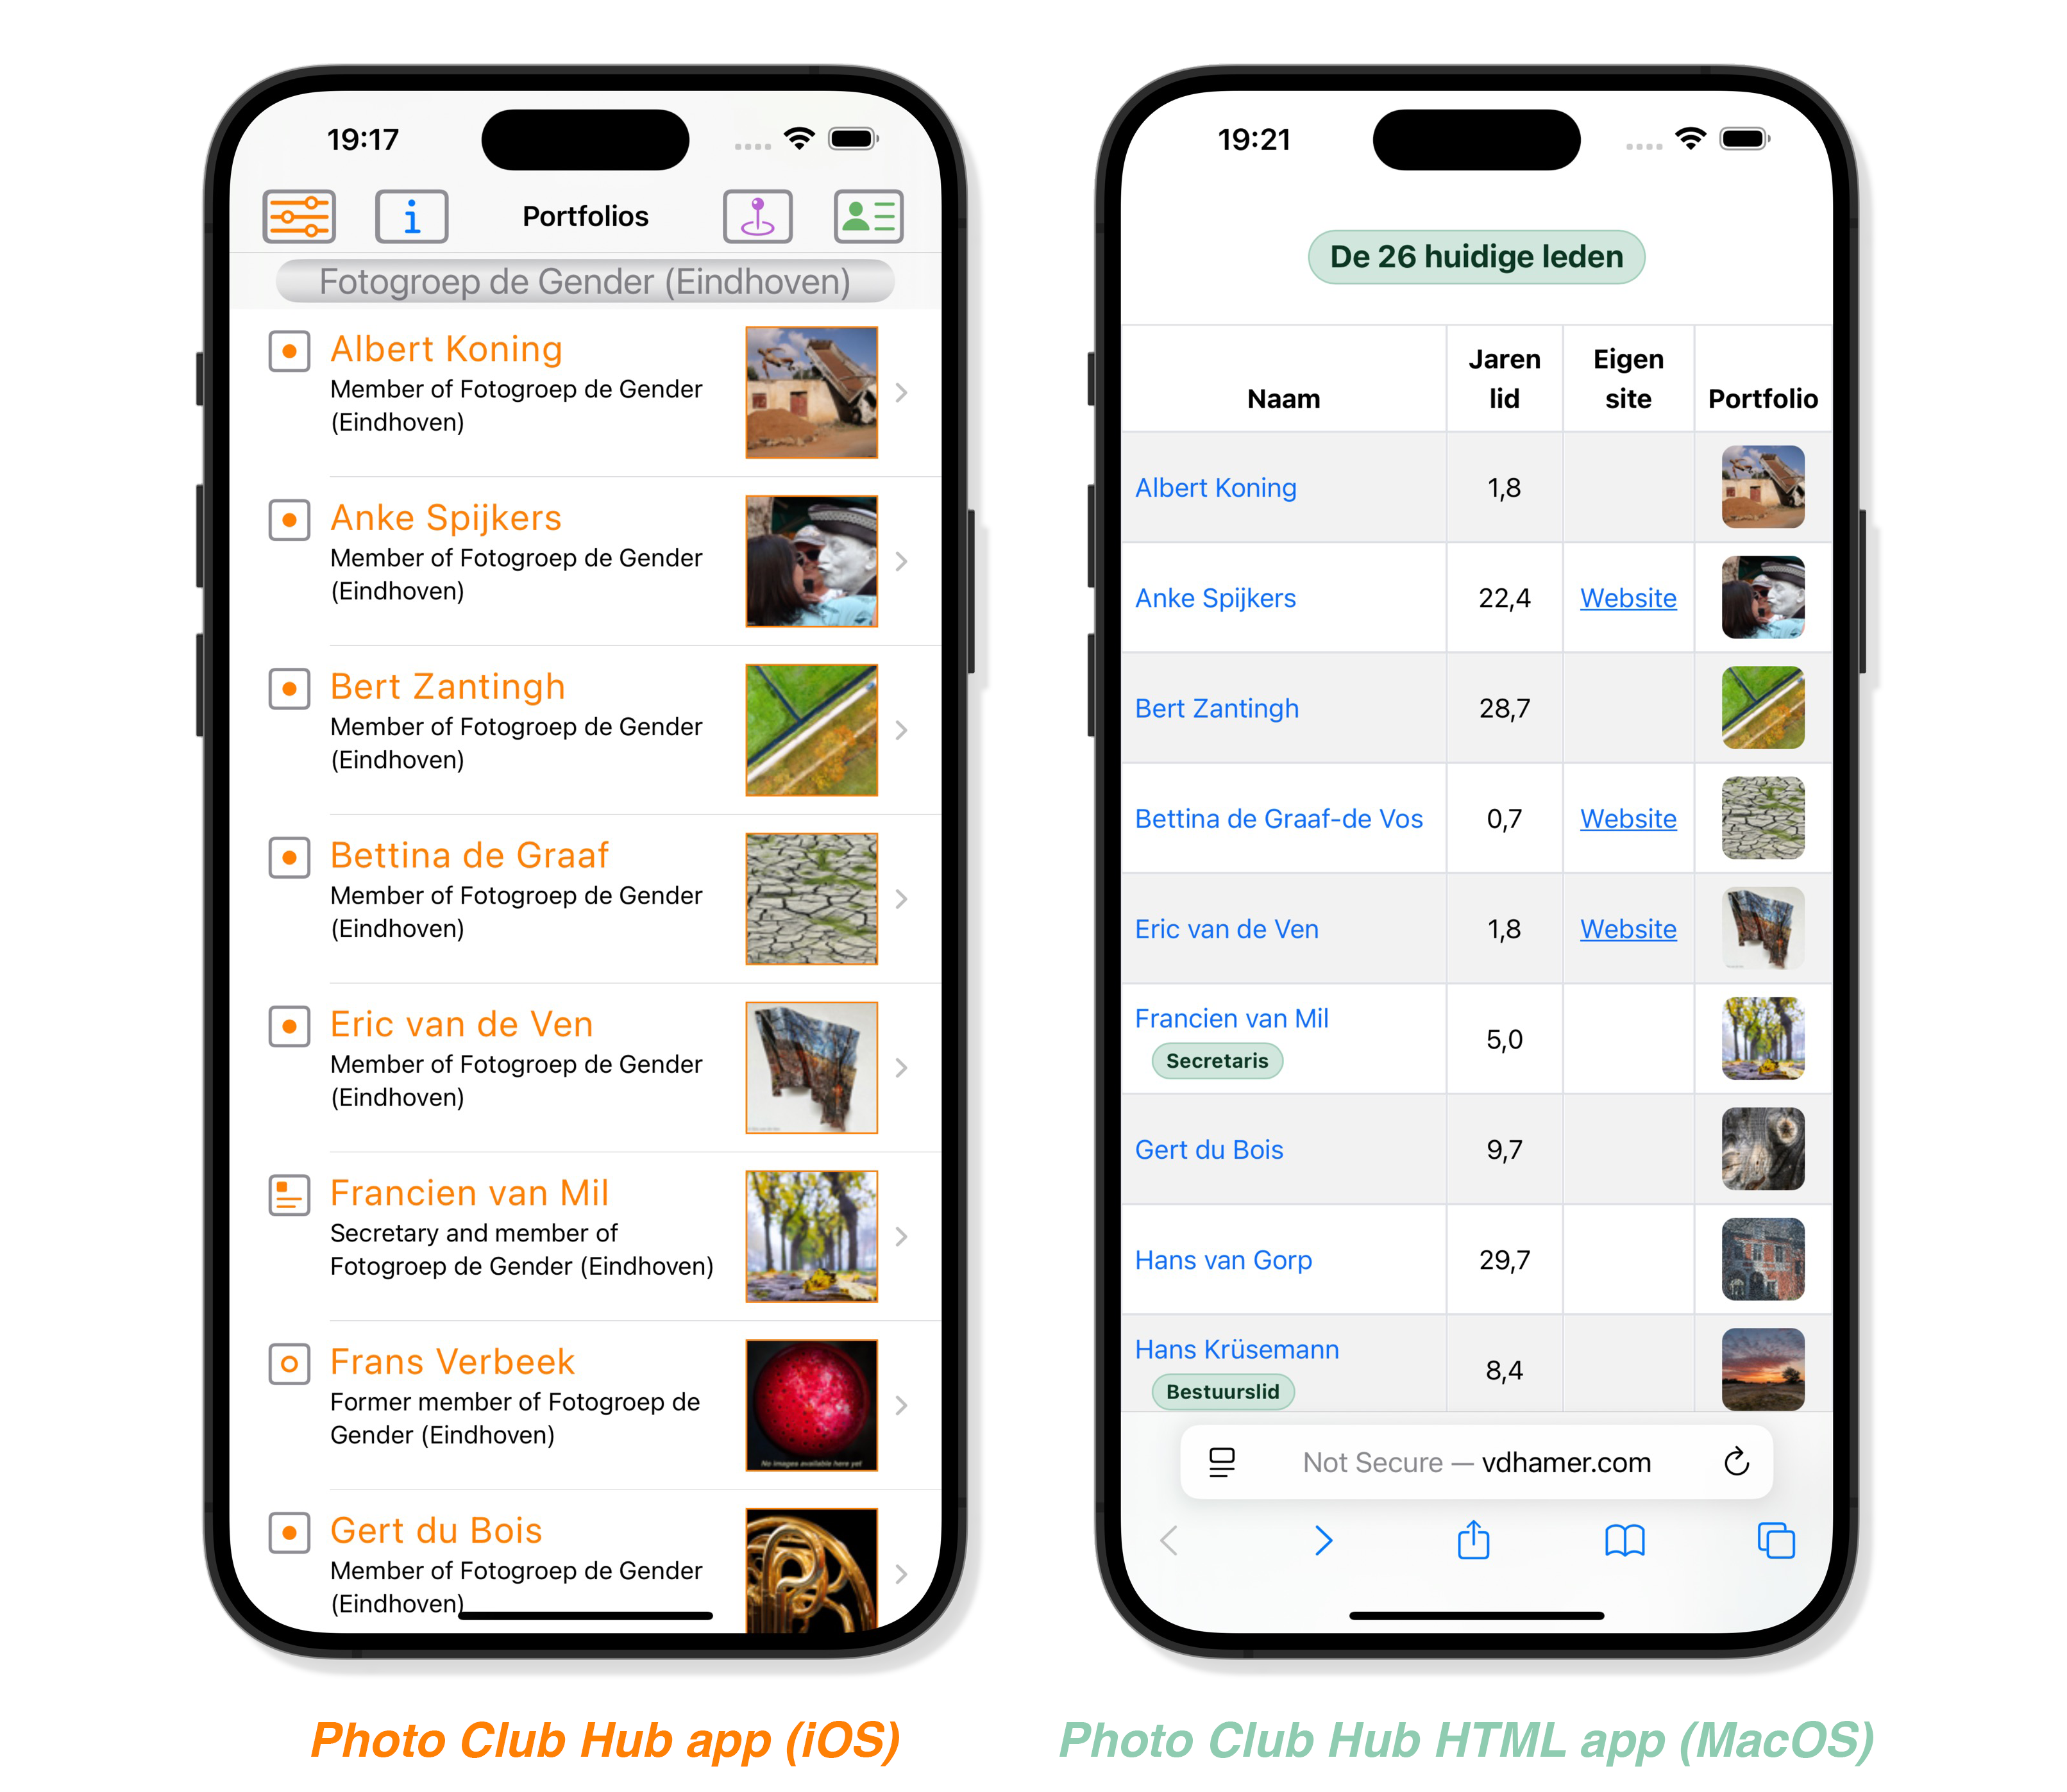
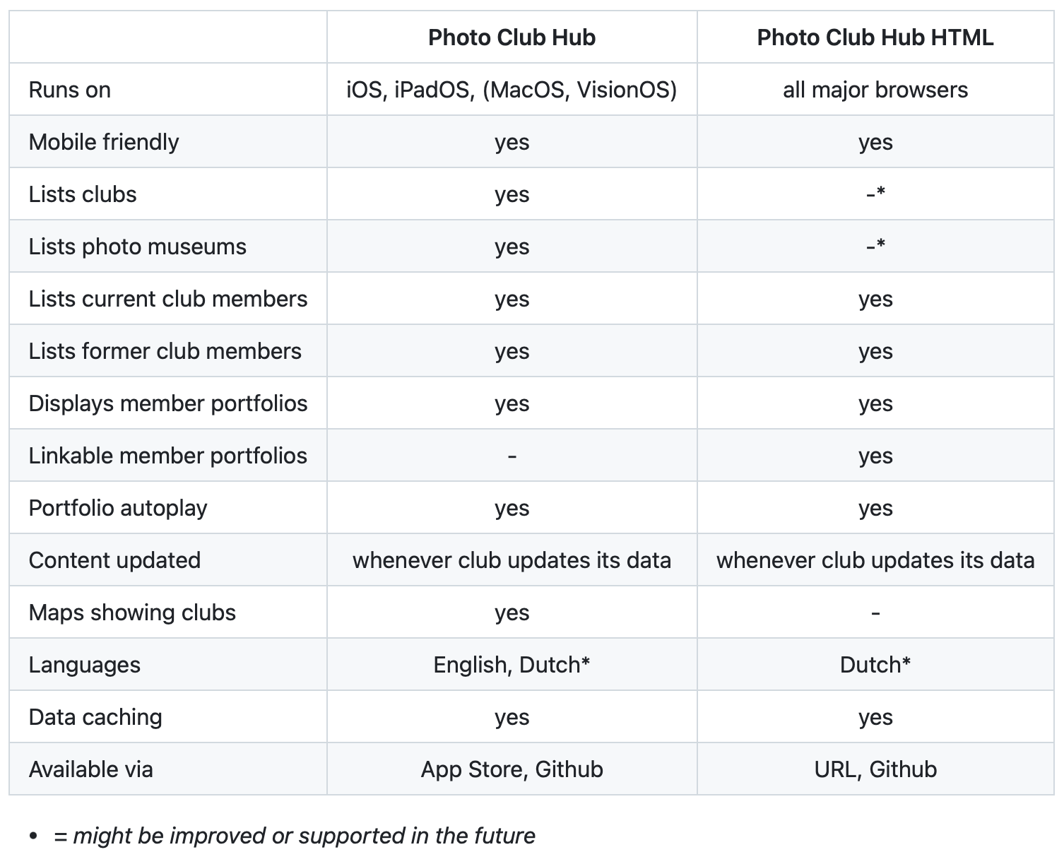

Hoe ziet ledenlijst (Niveau 2) eruit op app en website?

Slide 10
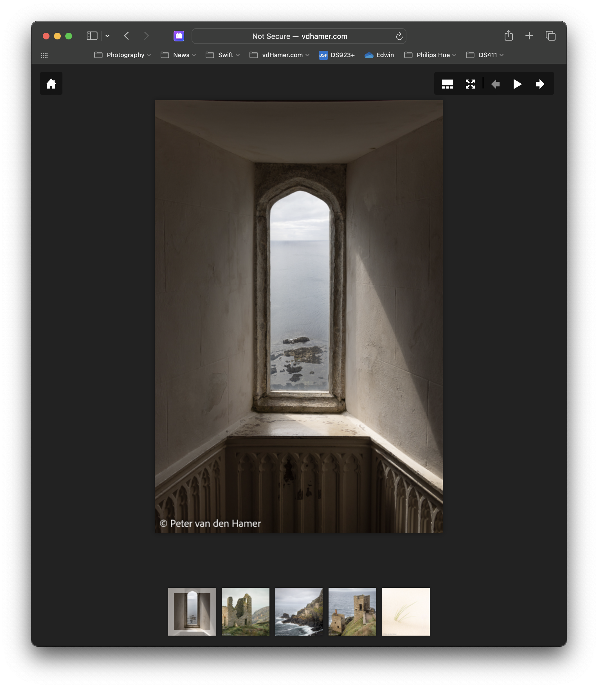
Niveau 3: Portfolio van een clublid bekijken
Foto’s staan op club website
Portfolio = Lightroom collection per lid. Dit dekt af…
App & site ondersteuning
Navigatie
Afspelen (dia vertoning)
Portrait/landscape mode
Diversiteit browsers
Swipen op touch screen
Copyright plaatsen
Resolutie terugschalen
Volgorde (evt op datum)
Upload naar server (ftp)

Slide 11
FG de Gender
DEMO VAN DE APP? Gesimuleerde iPhone of iPad → Beeld op beeldscherm van Mac (beeldscherm nu even een 4k TV via HDMI)

Slide 12
Niveaus 1 → 2 → 3
root.level1.json
SierraClub.level2.json
Ansel_Adams/index.html
Club
Level2URL
Club
Portfolio
Club
Lid
Level3URL
Foto
Club
Lid
Foto
Club
Lid
Foto
Club
Lid
Foto
Museum
Ex-Lid
Foto
Museum
Ex-Lid
:
Clublijst (centraal)
Ledenlijst (per club)
Portfolio (per lid)

Slide 13
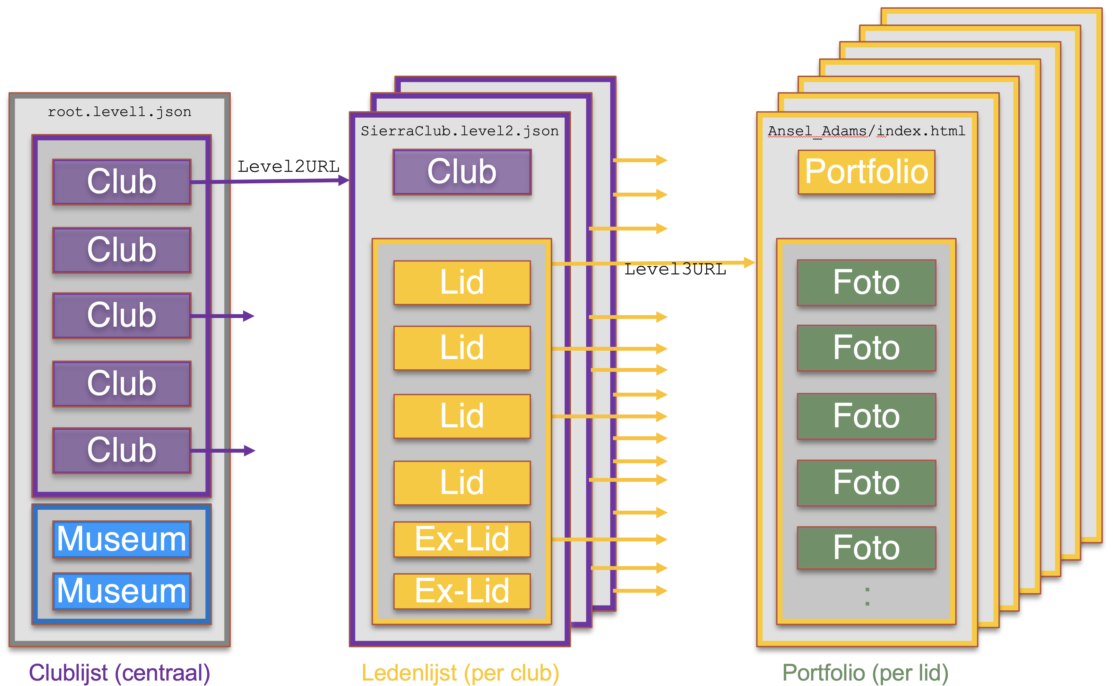
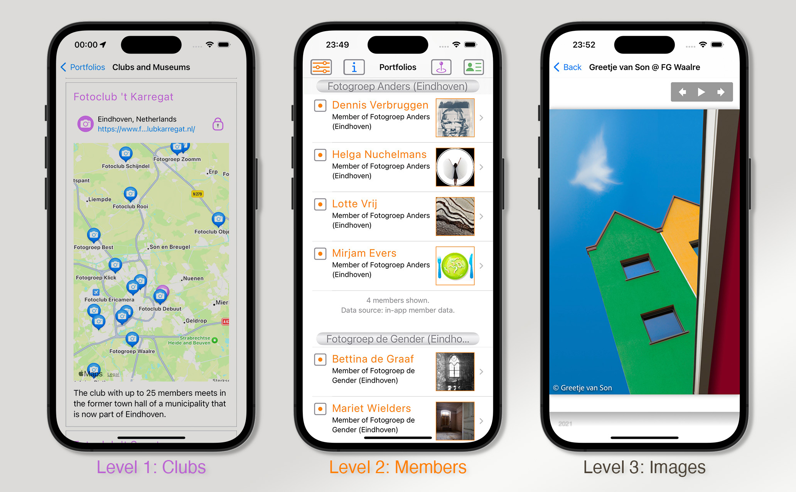
Level 1 → 2 → 3

Slide 14
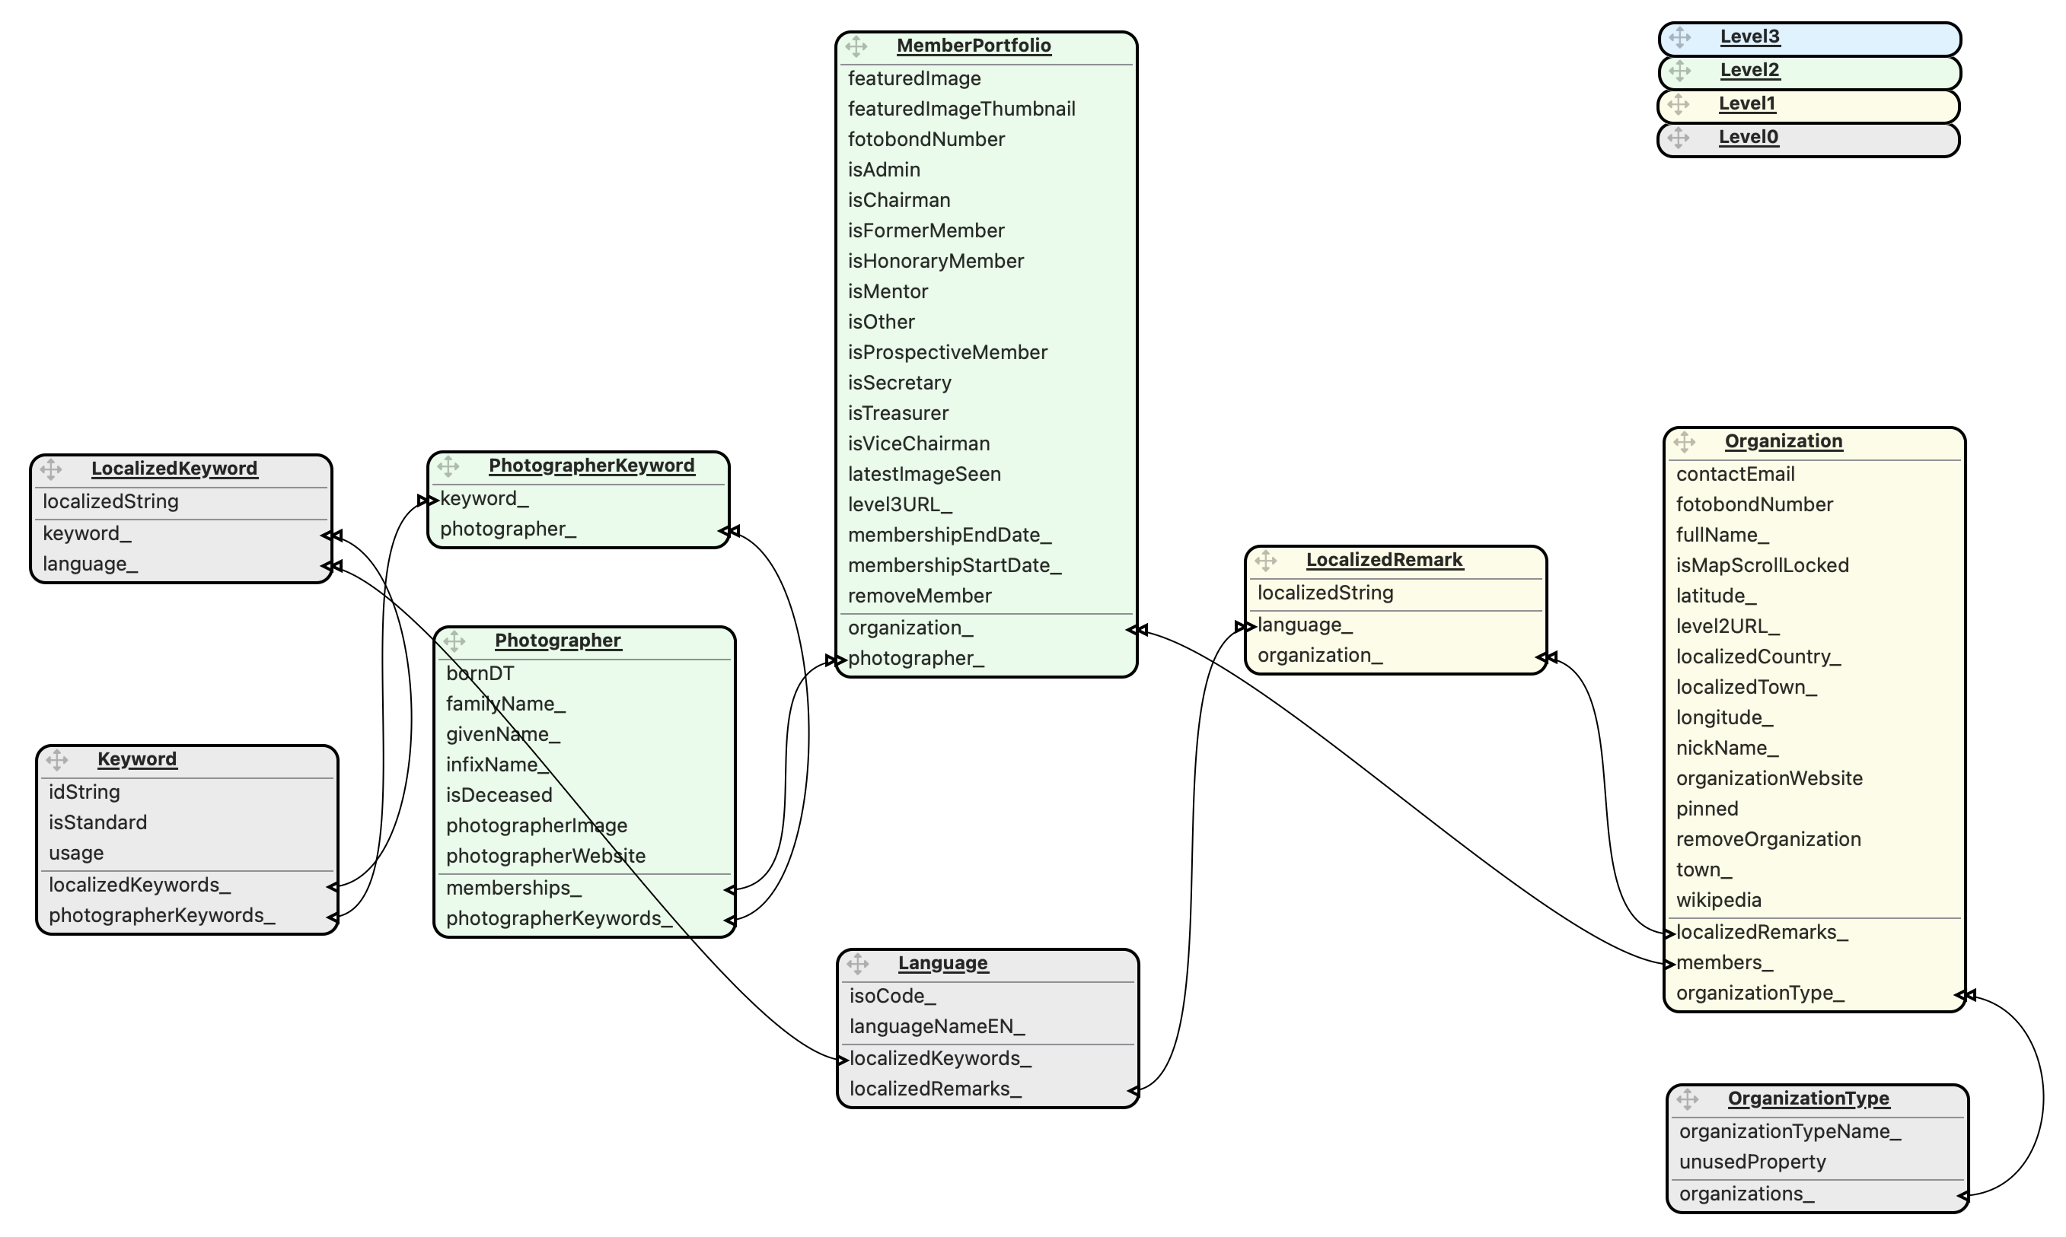
Database binnen de app
Clubs en leden worden geladen vanuit bestanden, maar bewaard in database.
Waarom?
Scherminhoud snel zichtbaar
Minder afhankelijk van network
Toekomst: minder vaak data ophalen
Geeft structuur aan de software
Technische complicaties
App doet meerdere taken gelijktijdig
Scherm updates bij data wijzingen
Taken kunnen elkaar voor voeten lopen
Core Data (SQLite) → Swift Data?

Slide 15
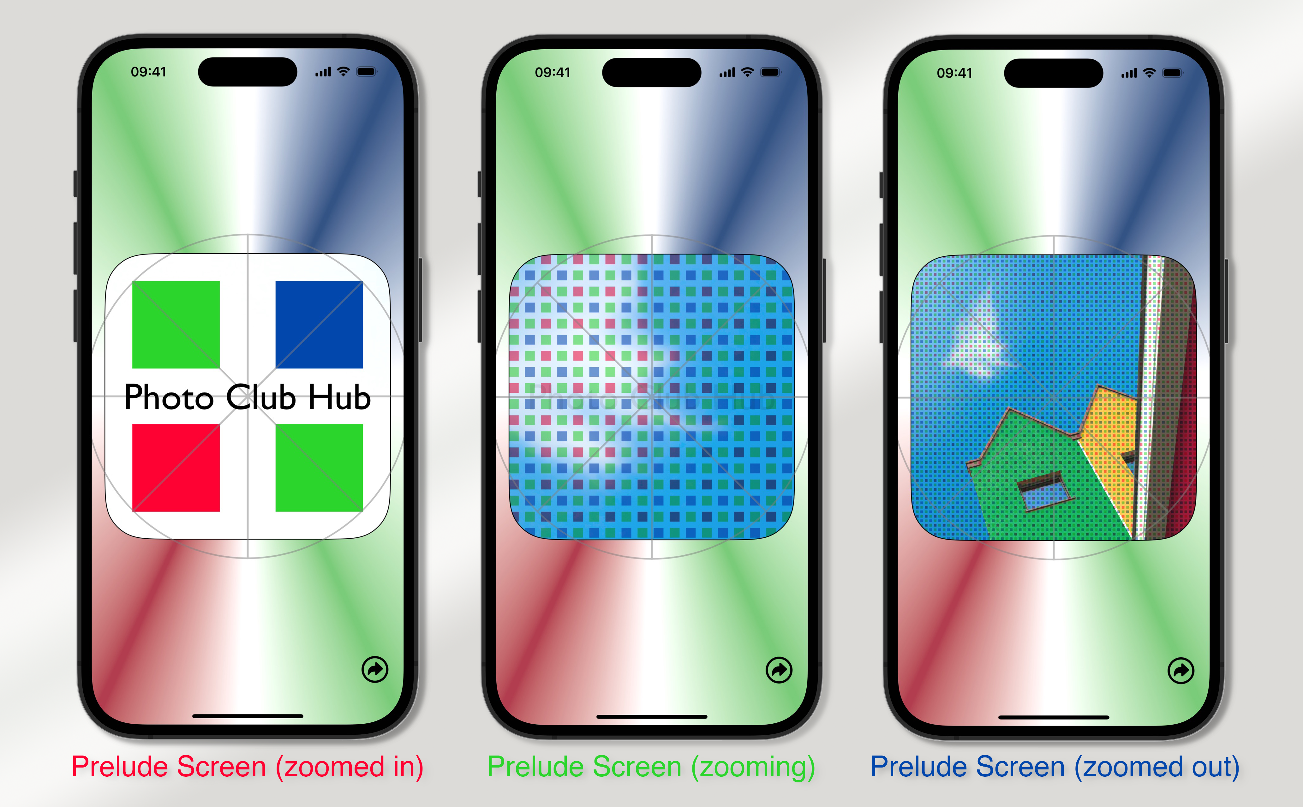
Welkomstscherm (animatie, “prelude”)

Slide 16
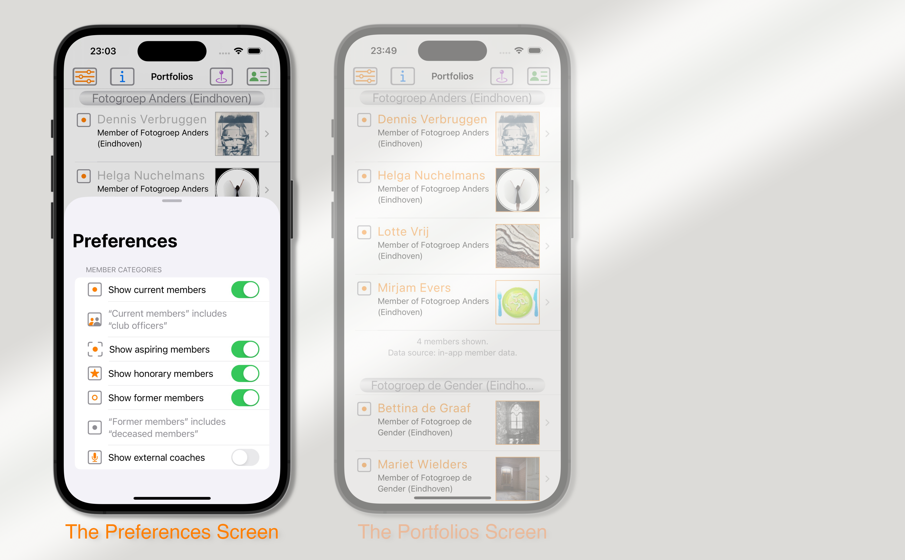
Instellingen

Slide 17
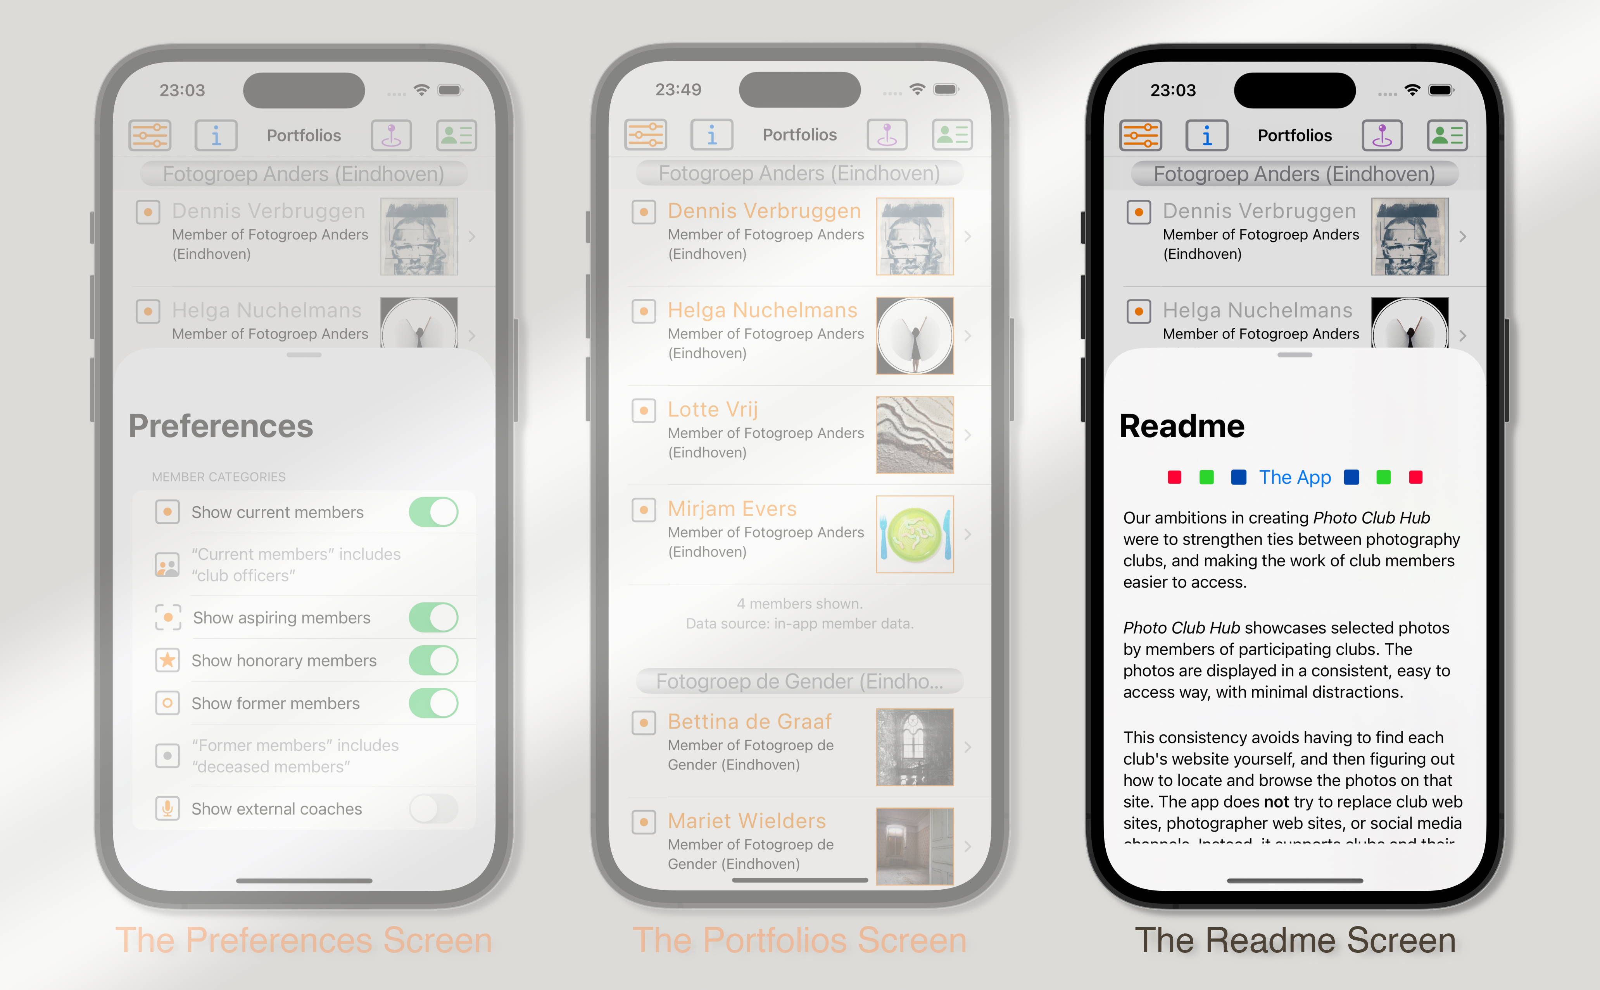
Ingebouwde introductie tot de app (tweetalig)

Slide 18
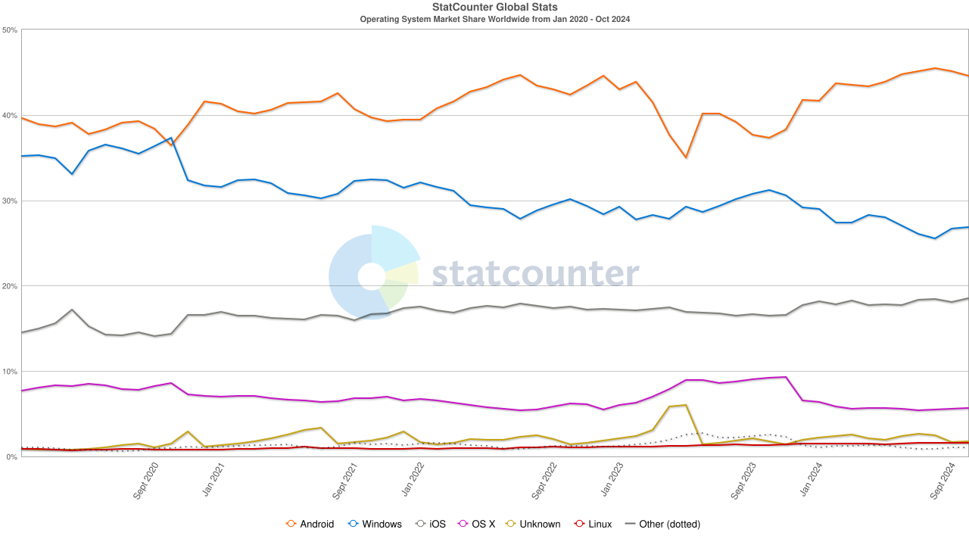
(web) Android ⤴
(web) Windows ⤵
(app) iOS ⤴
(app/web) macOS ➡️
(web) other ➡️

Slide 19
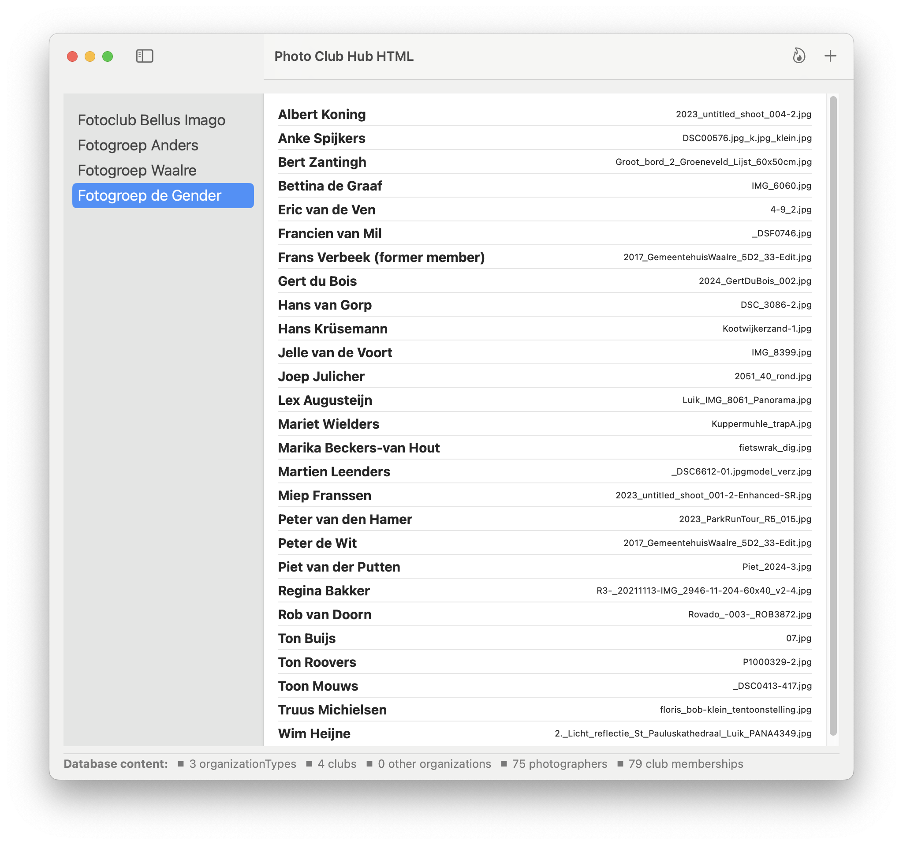
Fotoclub Hub HTML (MacOS app)
Genereert HTML pagina’s voor websites
Zodat gegevens ook te bekijken zijn in browser op PC, Android, etc.
Kan naar deze pagina’s linken binnen b.v. bestaande Wordpress site
Input: lijst met clubs (Level 1) en ledenlijsten (Level 2)
Output: ledenlijst voor club, met links naar portfolio’s van leden

Slide 20
FG de Gender

